Slide 1
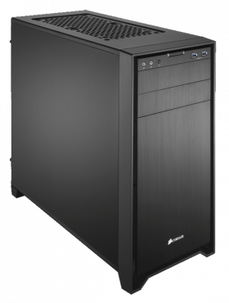

Documentation Protractor en Local sur le Projet Siga

Slide 2
Introduction :
Protractor permet à un développeur de simuler l’interaction d’un utilisateur avec une application tout en ayant accès aux variables de celle-ci à chaque étape permettant aisément de savoir s’il y a un comportement inattendu de la part de l’application que l’on ne pourrait pas détecter avec les tests unitaires.
Le but d’une configuration en local va essentiellement permettre de créer mais aussi de vérifier les tests de bout en bout pour être sûr qu’ils soient bien élaborés avant d’être placé dans un container docker distant contenant une installation de Protractor chargée de vérifier un site web avec une URL donnée.

Slide 3
Mise en place :
Actuellement la configuration de Protractor n’a été effectué que pour 3 modules en frontend « dispositif partenariat, programme et dossier » mais elle s’appliquera de la même manière pour tout autre module.
Le contenu nécessaire pour les tests est disponible sur le Gitlab à l’adresse suivante : https://gitlab.akka.eu/aeag/siga/test
Après avoir « pull » le dépôt Git vous pourrez apercevoir le fichier « package.json » dans le répertoire racine. Un « npm install » (ou un « yarn ») doit être alors effectué pour se procurer « Protractor » et ses dépendances dans le même répertoire que « package.json ».
Pour lancer les tests en local il vous faut initialiser les images des conteneurs Docker puis instancier ceux-ci via les commandes suivantes :
« docker-compose build »
« docker-compose up »

Slide 4
Configuration
Protractor est lancé et configuré à l’aide d’un fichier « protractor#Module.conf.js » qui se trouve dans le dossier conf du projet et qui contient les information suivantes :
const { SpecReporter } = require('jasmine-spec-reporter');
exports.config = {
seleniumAddress: 'http://localhost:4444/wd/hub',
allScriptsTimeout: 18000,
specs: [
'./e2e/**/*.e2e-spec.ts'
],
capabilities: {
'browserName': 'chrome',
'chromeOptions': {
// 'args': ['show-fps-counter=true', '--no-sandbox']
//'args': ['--headless', '--disable-gpu', '--no-sandbox']
'args': ['--no-sandbox']
},
},
useAllAngular2AppRoots: true,
baseUrl: 'http://localhost:4201/',
directConnect: true,
framework: 'jasmine2',
jasmineNodeOpts: {
showColors: true,
defaultTimeoutInterval: 30000,
print: function () { }
},
params: {
adresse: 'default',
},
beforeLaunch: function () {
require('ts-node').register({
project: 'e2e/tsconfig.e2e.json'
});
},
onPrepare(browser) {
// Register jasmine library
jasmine.getEnv().addReporter(new SpecReporter({ spec: { displayStacktrace: true } }));
const jasmineReporters = require('jasmine-reporters');
jasmine.getEnv().addReporter(
new jasmineReporters.JUnitXmlReporter({
savePath: 'test-output',
filePrefix: 'ng-e2e-results',
consolidateAll: true,
modifySuiteName: (generatedSuiteName, suite) => {return '[E2E].' + generatedSuiteName;}})
);
},
};
Dans export.config vous pouvez indiquer l’adresse d’un serveur Selenium si vous souhaitez l’utiliser, un temps moyen entre chaque scripts et où trouver les tests, vous devrez y insérer « capabilities » avec qui vous pourrez indiquer les navigateurs que vous voulez utiliser et si vous désirez que les test s’affichent en temps réel sur l’écran ou non.
« useAllAngular2AppRoots » va permettre d’attendre la stabilité de la page pour les tests.
«baseUrl» permert de choisir l’Url par défaut des tests lorsque l’url fournie en paramètre ne fonctionne pas.
«directConnect» permet de choisir si vous vous connectez sans serveur ou non.
D’autre options pour les tests tel que le framework de test et les paramètres de celui-ci sont importants à ajouter.
Dans « params » on stocke les paramètres que l’on souhaite utiliser avec les tests.
Dans « beforeLaunch » c’est « ts-node » nécessaire aux tests que l’on doit paramétrer grâce à un fichier de configuration spécifique détaillé dans la diapositive 6.
Dans « onPrepare » on ajoute des options pour obtenir des messages sur le résultat des tests et pouvoir stocker ces résultats dans un fichier Xml.

Slide 5
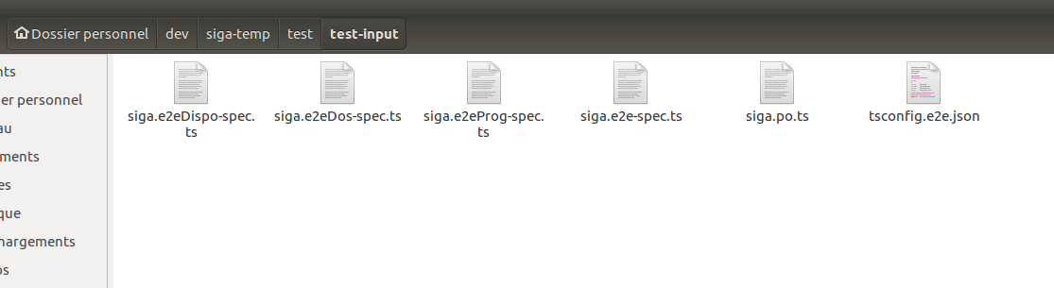
Dossier e2e
Les fichiers contenants tous les tests sont à ranger dans un dossier test-input à la racine du projet, il est possible de changer la destination via le fichier de configuration en modifiant «specs: [ './e2e/**/*.e2e-spec.ts' ] » :

Slide 6
tsconfig.e2e.json
Il faut configurer ce fichier pour permettre les tests e2e en « Typescript » en spécifiant bien où trouver le module @types et en indiquant les types que l’on souhaite utiliser à savoir « jasmine » et « node ». Celui-ci est déjà configuré dans le dépôt Git, il suffit juste d’avoir bien installé node_module.
{
"extends": "../tsconfig.json",
"compilerOptions": {
"outDir": "../dist/out-tsc-e2e",
"module": "commonjs",
"target": "es6",
"types": [
"jasmine",
"node"
],
"typeRoots": [
"../node_modules/@types"
]
}
}

Slide 7
siga.e2e#Module-spec.ts
Contient chacun des tests, ici un exemple pour créer un dispositif :
import { AppPage } from './siga.po';
import { browser, Browser, protractor } from 'protractor';
function sleep(temps: number) {
browser.driver.sleep(temps); // sleep for demonstration reasons
}
describe('Vue de la page', function () {
let page: AppPage;
beforeEach(() => {
page = new AppPage();
browser.driver.manage().window().maximize();
});
it('Doit afficher Accueil', () => {
page.navigateTo(browser.params.adresse);
expect<any>(page.getTitre()).toEqual("ACCUEIL");
});
it('Doit afficher des boutons', () => {
page.clickDispositifs(1);
expect<any>(page.getNomBouton()).toEqual(['Accueil', 'Dispositifs de partenariat', 'Créer dispositif', 'Rechercher dispositif']);
});
it('Doit pouvoir creer le dispositif', () => {
page.clickDispositifs(2);
});
it('Doit pouvoir cliquer sur la fleche choix dispositif', () => {
page.clickFleche(0);
});
it('Doit pouvoir choisir le dispositif', () => {
page.selectChoixTypeDispositif(9);
});
it('Doit pouvoir entrer le complément pour intitulé', () => {
page.enterComplementIntitule("Le stagiaire gère de ouf !!!");
});
it('Doit pouvoir cliquer sur la fleche de responsable technique', () => {
page.clickFleche(1);
});
it('Doit pouvoir choisir le responsable technique', () => {
page.selectChoixTypeDispositif(0);
});
it('Doit pouvoir cliquer sur accepter pour creer le dispositif', () => {
page.clickBoutonCreation(1);
});
});

Slide 8
siga.po.ts
Certaines fonctions utilisées dans le fichier de test précédent proviennent de ce fichier.
import { ExpectedConditions, browser, element, by, Key, $$, $ } from 'protractor';
export class AppPage {
navigateTo(adresse: string) {
browser.get(adresse);
}
getTitre() {
return element(by.css('ng-component h1')).getText();
}
getNomBouton() {
browser.wait(ExpectedConditions.visibilityOf($$('span[ng-reflect-translate]').get(0)), 3000);
return $$('span[ng-reflect-translate]').getText();
}
getContenuClasse(message: string) {
element(by.className(message)).getText().then(function (text) { console.log });
return element(by.className(message)).getText();
}
clickDispositifs(choix: number) {
browser.actions().mouseMove($$('span[ng-reflect-translate]').get(choix)).perform().then(function () { ($$('span[ng-reflect-translate]').get(choix)).click() });
}
clickFleche(choix: number) {
element.all(by.className('mat-select-arrow mat-select-arrow-down')).get(choix).click();
}
selectChoixTypeDispositif(choix: number) {
element.all(by.className('mat-option-text')).get(choix).click();
}
enterComplementIntitule(message: string) {
var ComplementIntitule = element.all(by.className('mat-input-element mat-form-field-autofill-control mat-input-autofill-monitored ng-untouched ng-pristine ng-invalid')).get(0);
ComplementIntitule.click();
ComplementIntitule.sendKeys(message);
}
clickBoutonCreation(choix: number) {
var ComplementIntitule = element.all(by.className('mat-raised-button')).get(choix).click();
}
}

Slide 9
Lancer les tests
Le lancement se fait via la commande suivante dans le dossier conf:
docker exec nomConteneur protractor fichierDeConfiguration.conf.js –params.adresse=urlDuModule
Chaque fichier de configuration correspond à un module, par exemple pour tester « Dossier » il faut utiliser le fichier de conf « protractorDos.conf.js ».
Si vous ne souhaitez pas lancer sur un serveur Selenium indépendant (donc avec l’option directConnect=true dans votre fichier conf) vous pouvez lancer directement depuis votre dossier conf le fichier conf de votre choix avec par exemple la commande suivante sans avoir besoin d’utiliser un conteneur docker :
protractor protractorDispo.conf.js --params.adresse=https://qualification-siga.akka.eu:81/accueil
A la fin des tests, un fichier Xml (dans la configuration de l’exemple actuel) est généré dans un dossier « test-output ».

Slide 10
Récapitulatif
Clonez le dépôt Git sur votre machine avec : ssh://git@gitlab.akka.eu:22522/aeag/siga/test.git
Installez les dépendances depuis le répertoire source avec : npm install (ou yarn) + npm install -g protractor + webdriver-manager update
Pour avoir un visuel sur le déroulement des tests changez les paramètres suivants du fichier de configuration que vous souhaitez utiliser (un pour chaque module) dans le dossier conf :
- Remplacer 'args': ['--headless', '--disable-gpu', '--no-sandbox','--disable-browser-side-navigation'] par 'args': ['--no-sandbox']
- Remplacer directConnect: false, par directConnect: true, (N’oubliez par les virgules)
Depuis le dossier conf utilisez l’une des commandes pour lancer les tests sur intégration :
- protractor protractorDos.conf.js --params.adresse=http://integration.siga.akka.eu:84/accueil (pour Dossier)
- protractor protractorProg.conf.js --params.adresse=http://integration.siga.akka.eu:83/accueil (pour Programme)
- protractor protractorDispo.conf.js --params.adresse=http://integration.siga.akka.eu:81/accueil (pour Dispositif)
Pour vérifier le fonctionnement des tests sur un conteneur Docker faite passer les fichiers de configuration avec les paramètres précédents :
- Remplacer 'args': ['--no-sandbox'] par 'args': ['--headless', '--disable-gpu', '--no-sandbox','--disable-browser-side-navigation']
- Remplacer directConnect: true, par directConnect: false,
Instanciez vos conteneurs depuis le répertoire source du projet avec les commandes suivantes :
- docker-compose build
- docker-compose up
Utilisez l’une des commandes pour lancer les tests depuis votre conteneur Docker vers intégration :
- docker exec test_protractor_1 protractor protractorDos.conf.js --params.adresse=http://integration.siga.akka.eu:84/accueil (pour Dossier)
- docker exec test_protractor_1 protractor protractorProg.conf.js --params.adresse=http://integration.siga.akka.eu:83/accueil (pour Programme)
- docker exec test_protractor_1 protractor protractorDispo.conf.js --params.adresse=http://integration.siga.akka.eu:81/accueil (pour Dispositif)

Slide 11
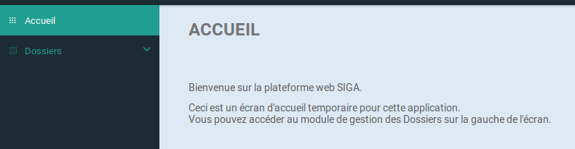
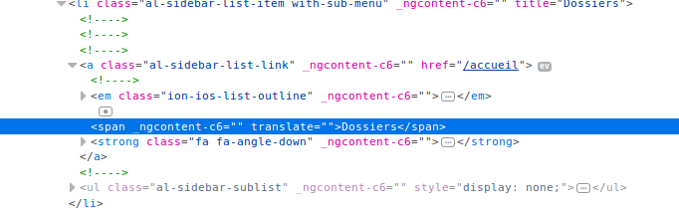
Exemple de création de test
Cas 1 : Cliquer sur un bouton grâce à un attribut et une balise
Je veux cliquer sur « Dossiers » sans utiliser l’id ou la classe.
Exemple de code :
import { AppPage } from './siga.po';
import { browser, Browser } from 'protractor';
describe('Dossier -> Exemple pour cliquer sur un bouton', function () {
let page: AppPage;
it('Je veux cliquer sur le bouton Dossiers', () => {
page.clickAttribut(1,'span[_ngcontent-c6]');
});
});
L’objet « page » appartenant à la classe « AppPage » qui a été créée dans siga.po.ts peut utiliser des fonctions qui permettent de localiser les éléments de la page web et d’interagir avec. Par exemple clickAttribut(1,'span[_ngcontent-c6]') va cliquer sur le second objet contenant la balise « span » avec pour attribut « _ngcontent-c6 ». Si on avait mis clickAttribut(0,'span[_ngcontent-c6]') à la place on aurait cliqué sur « Accueil ».

Slide 12
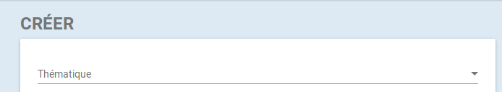
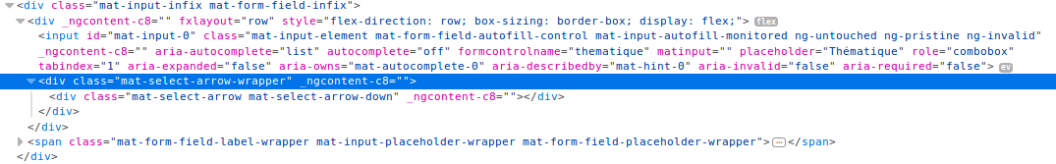
Exemple de code : import { AppPage } from './siga.po'; import { browser, Browser } from 'protractor'; describe('Dossier -> Exemple pour cliquer sur un bouton', function () { let page: AppPage; it('Je veux cliquer sur la flèche de thématique', () => { page.clickClasse(0,"mat-input-element mat-form-field-autofill-control mat-input-autofill-monitored ng-untouched ng-pristine ng-invalid");
});
});
L’objet « page » appartenant à la classe « AppPage » qui a été créée dans siga.po.ts peut utiliser des fonctions qui permettent de localiser les éléments de la page web et d’interagir avec. Par exemple page.clickClasse(0,"mat-input-element mat-form-field-autofill-control mat-input-autofill-monitored ng-untouched ng-pristine ng-invalid"); va cliquer sur le premier objet contenant la classe "mat-input-element mat-form-field-autofill-control mat-input-autofill-monitored ng-untouched ng-pristine ng-invalid".
Cas 2 : Cliquer sur un bouton grâce sa classe.
Je veux cliquer sur la flèche de thématique uniquement en connaissant la classe.

Slide 13
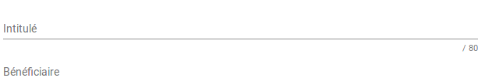
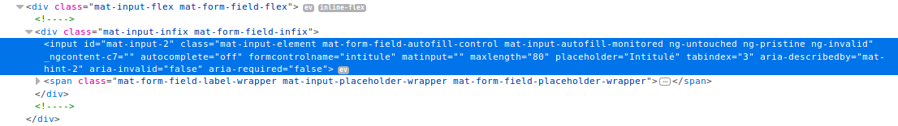
Exemple de code : import { AppPage } from './siga.po'; import { browser, Browser } from 'protractor'; describe('Dossier -> Exemple pour cliquer sur un bouton', function () { let page: AppPage; it('Je veux remplir le champs Intitulés', () => { page.enterChamps(0,"test",'mat-input-element mat-form-field-autofill-control mat-input-autofill-monitored ng-untouched ng-pristine ng-invalid');
});
});
L’objet « page » appartenant à la classe « AppPage » qui a été créée dans siga.po.ts peut utiliser des fonctions qui permettent de localiser les éléments de la page web et d’interagir avec. Par exemple enterChamps(0,"test",'mat-input-element mat-form-field-autofill-control mat-input-autofill-monitored ng-untouched ng-pristine ng-invalid'); va cliquer sur le premier élément de la classe 'mat-input-element mat-form-field-autofill-control mat-input-autofill-monitored ng-untouched ng-pristine ng-invalid' et tenter d’y insérer le mot « test ». Il faut fait très attention avec les choix, parfois le fait de cliquer sur différent champs change la classe de ceux-ci et change du coup le numéro de tout champs avec la même classe ; Par exemple après avoir mis « test » dans « Intitulé », « Bénéficiaire » devient le premier élément de la classe 'mat-input-element mat-form-field-autofill-control mat-input-autofill-monitored ng-untouched ng-pristine ng-invalid' car « Intitulé » a changé de classe.
Cas 3 : Remplir un champ via sa classe.
Je veux remplir le champs « Intitulé » uniquement en connaissant la classe.

Slide 14
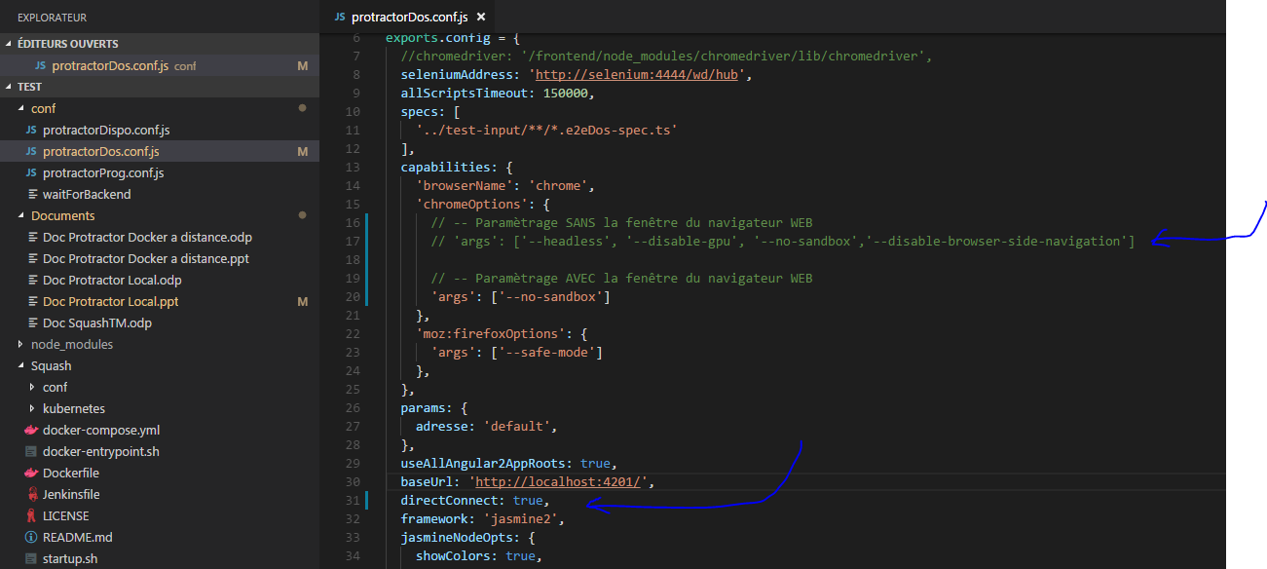
TODO

